Slide 1
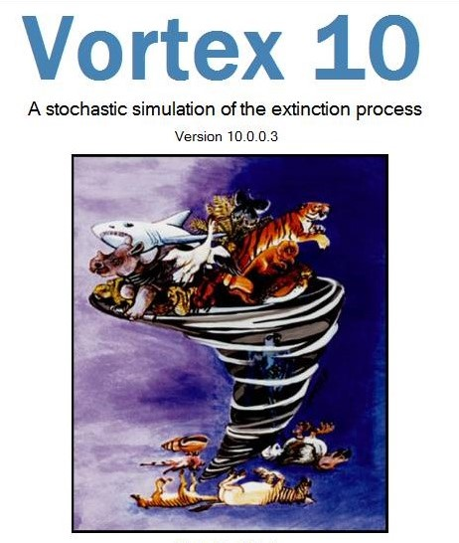
Modello stocastico per analisi di popolazioni frammentate a rischio di estinzione
Presentazione di un modello
Lisa Ferrari (mat. 889588)
Anno accademico 2018/2019

Slide 2
Autore e requisiti del sistema
Modello esaminato: Vortex: A Stochastic Simulation of the Extinction Process. Version 10.3.1. Chicago Zoological Society, Brookfield, Illinois, USA, 2014
Autori: R.C. Lacy, J.P. Pollak
Software su licenza CreativeCommons rilasciata da SCTI (Species Conservation Toolkit Initiative)
Il software è scaricabile gratuitamente al link: https://scti.tools/vortex/
Le specifiche software del modello (che è disponibile solo per sistemi Windows) non sono specificate nel manuale, il modello è però stato utilizzato sul sistema operativo Windows 10.

Slide 3
Generalità e scopi
Vortex è un modello discreto e stocastico che ha come scopo quello di essere uno strumento di supporto nello svolgere PVA (Population Viability Analysis), ovvero simula la dinamica di popolazioni, in particolare è pensato per popolazioni piccole e frammentate la cui crescita è influenzata, oltre che da generici fattori deterministici specifici della popolazione stessa, anche da possibili cambiamenti ambientali, catastrofi e modificazione del patrimonio genetico.
Lo studio di popolazioni è un’analisi molto complessa, soprattutto a causa della grande quantità di fattori che ne influenza la dinamica e la mancanza di informazione o sicurezza sul loro valore.
Inoltre, quando si analizzano popolazioni piccole e frammentate, bisogna considerare che una piccola variazione (dovuta a possibili variazioni stocastiche) o l’avvenire di una catastrofe naturale possono causare grandi reazioni a catena (i cosiddetti extinction vortices) che possono portare alla totale estinzione.
Vortex è un modello basato sull’individuo, nella simulazione non analizza solo la popolazione in generale: questo permette maggior dettaglio e flessibilità dell’analisi, consentendo di considerare anche, per esempio, fattori genetici.
Il modello basa la simulazione su una successione fissata annuale di eventi che descrivono la vita di un organismo (accoppiamento, riproduzione, invecchiamento, mortalità…); ogni simulazione consiste nell’analizzare la dinamica della popolazione per un certo orizzonte temporale, iterando questo procedimento più volte (saranno ogni volta risultati leggermente diversi, a causa della natura stocastica dei valori). Ogni simulazione può essere eseguita su più scenari, ovvero diverse possibili situazione in cui si può trovare la popolazione, e ogni scenario può contenere più popolazione (per simulare un territorio frammentato).

Slide 4
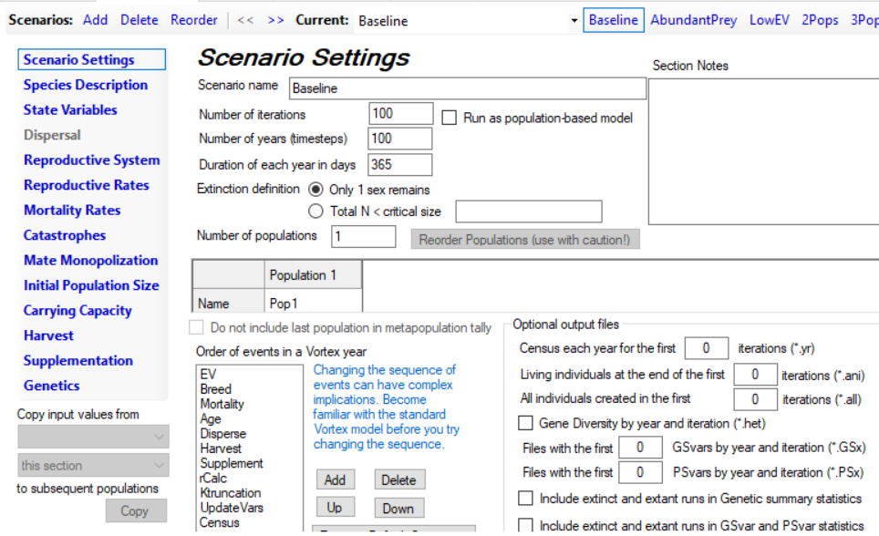
input
Gli input richiesti sono numerosissimi ed è difficile che siano valori noti con certezza. In base al livello di precisione cercato e alle informazioni note, l’utente di Vortex può scegliere quanto in dettaglio descrivere la popolazione studiata, modificando o inserendo solo i dati utili, lasciando come altri valori quelli consigliati (che si riferiscono a valori medi sperimentali) oppure evitare di considerare del tutto certi aspetti (per esempio è possibile eliminare l’aspetto genetico, operando con una simulazione a livello della popolazione e non dell’individuo).
Modalità di spostamento tra popolazioni
Impostazioni della simulazione
Gli input sono suddivisi per categorie. Alcuni di questi sono:
Scenario settings: aggiungere o eliminare scenari, orizzonte della simulazione, numero di iterazioni, numero di popolazioni per scenario,...;
Dispersal (solo nel caso ci siano più di una popolazione): dati sulle modalità di spostamento degli individui tra una popolazione e l’altra e probabilità della sopravvivenza allo spostamento;

Slide 5
input
Species description: impatti dell’eventuale endogamia all’interno della popolazione, impatti della variazione annuale (stocastica) delle condizioni ambientali;
State variables: in questa sezione è possibile assegnare a parametri (altrimenti costanti) una funzione per assegnarne a ogni iterazione il valore, è una funzionalità di che permette grande flessibilità, ma è sconsigliata agli utenti inesperti perché piuttosto complessa;
Mate monopolization: percentuale degli individui maschi che hanno una certa probabilità di accoppiarsi ogni anno (alcuni potrebbero non averla del tutto a causa del loro ruolo inferiore nella gerarchia della popolazione o per limitazioni fisiologiche);
Initial population size: può essere inserita manualmente o essere calcolata come distribuzione stabile di età in base ai dati deterministici precedentemente fissati;
Harvest: opzioni per la rimozione di individui dal territorio ( a causa di caccia, abbattimento, catture per studi sulla specie...);
Supplementation: opzioni per aggiungere nuovi individui nell’ambiente (per esempio per simulare rilasci dalla cattività);
Catastrophes: probabilità di manifestarsi di eventi catastrofici e effetti sui parametri di crescita e riproduzione;
Percentuale di individui maschi con una probabilità di accoppiamento
Distribuzione d’età della popolazione femminile
Effetto della catastrofe su fertilità e sopravvivenza

Slide 6
input
Reproductive system: comportamento della specie (monogamia, poligamia,...),età di prima e ultima riproduzione, rapporto sessi, eventuale rapporto del tasso di riproduzione con la densità, dipendenza dei figli dalle madri nei primi anni di vita,...;
Reproductive rates: distribuzioni di probabilità dell’abbondanza della cucciolata e del numero di cucciolate;
Mortality rates: divisi per classi di popolazione, valori da considerare sia in condizioni normali sia nel caso di cambiamenti ambientali;-
Genetics: distribuzione degli alleli e presenza di mutazioni, eventuale possibilità di evitare accoppiamenti di individui troppo simili,…;
Carrying capacity: descrive la capacità massima del territorio, si può includere anche la variazione data da eventuali cambiamenti ambientali.

Slide 7
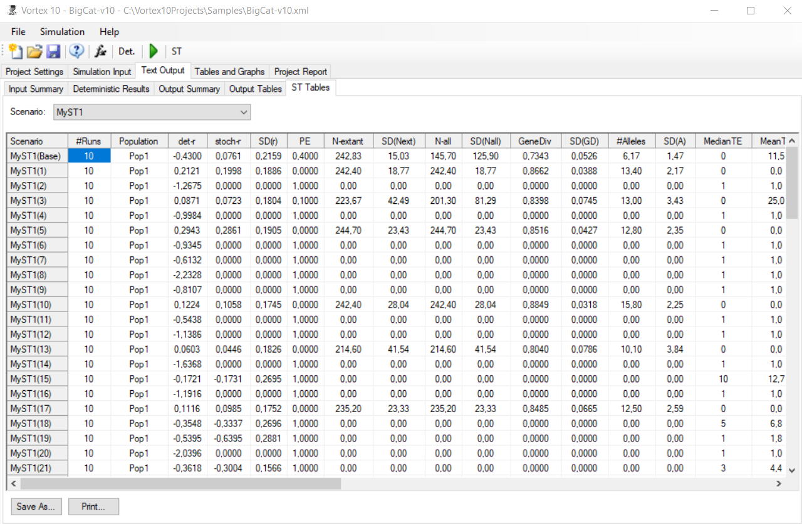
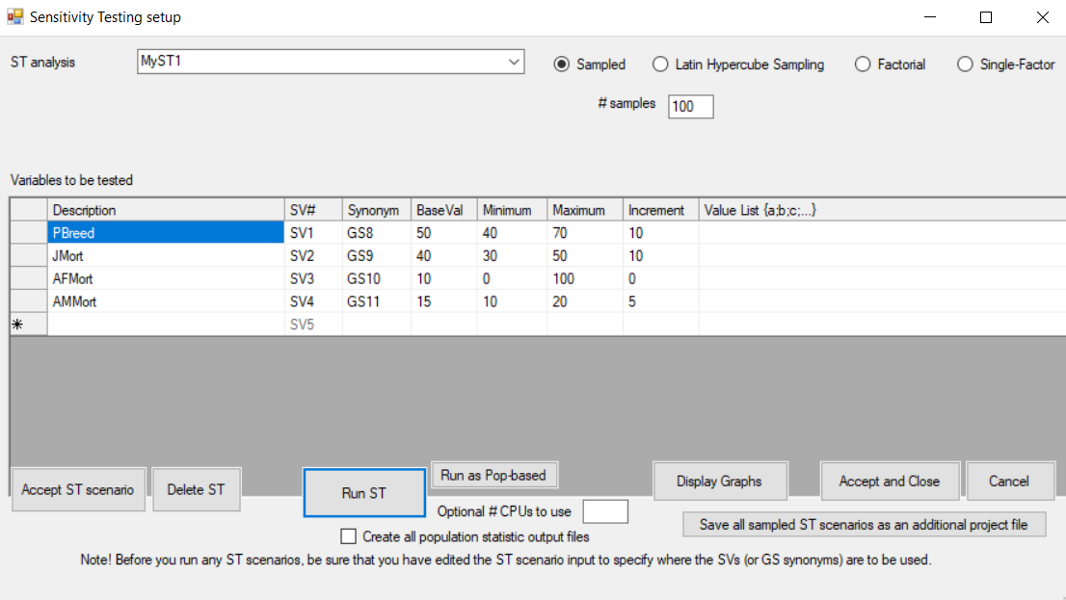
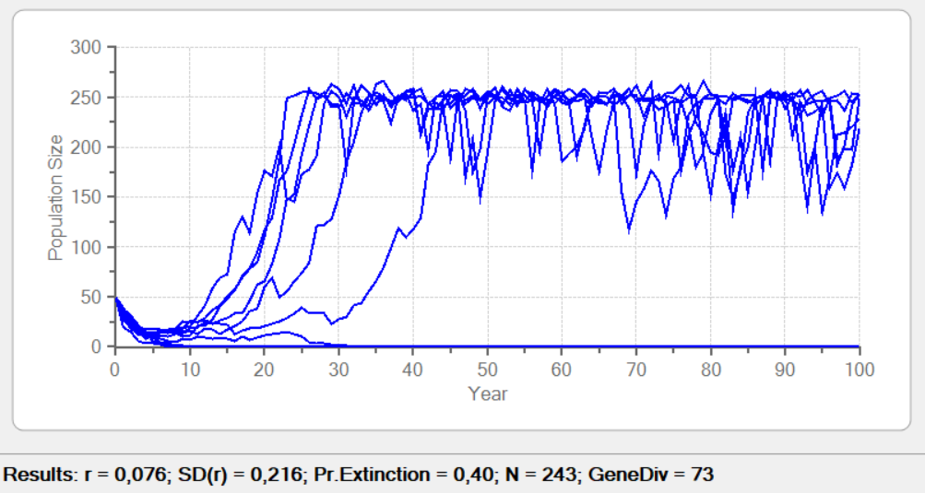
Test di sensitività
Un test di sensitività è uno strumento utile per valutare se una piccola variazione di un parametro (per esempio di uno noto ma con incertezza) causa grandi cambiamenti nella dinamica della popolazione.
Vortex itera questo test come uno scenario a parte, in cui mantiene costasti tutti gli input, tranne quelli che si vuole analizzare. La variazione di questi parametri è applicata con diversi metodi (per esempio in modo casuale all’interno di un certo range).
Parametri da testare
Il test viene eseguito come una simulazione (quindi con già un certo numero di iterazioni) ma ripetuta più volte; per questo è un processo molto più lungo, inoltre, per essere affidabile, le iterazioni da svolgere devono essere molte.
Anche il test di sensitività possiede i suoi output, sotto forma di grafici e tabelle, che analizzano l’influenza della variazione del parametro sul sistema.
Con questo strumento si possono trovare quei parametri a cui il sistema è molto sensibile e sui quali è conveniente svolgere ulteriori raccolte dati e ricerche per diminuirne l’incertezza.

Slide 8
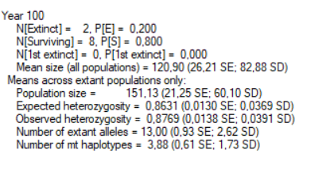
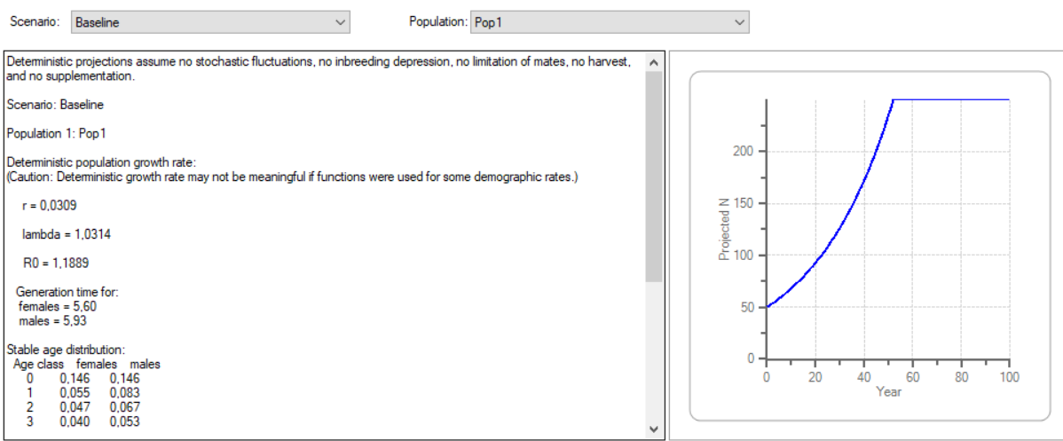
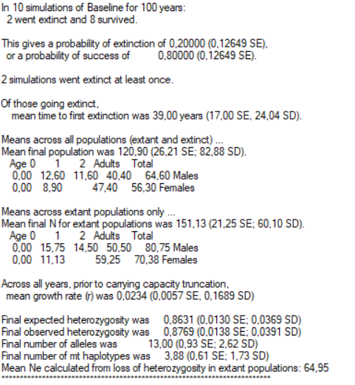
output
Esempio del riassunto degli output:
Esempio dei risultati deterministici
Output all’anno 100
Probabilità di estinzione
Aspetti genetici
La sezione output fornisce cinque finestre per analizzare i vari risultati:
Riassunto degli input, divisi per scenario;
Risultati deterministici: calcolati ancora prima di eseguire la simulazione, rappresentano l’andamento della popolazione in assenza di variabili stocastiche (la crescita è in questi casi spesso maggiore di quella derivante dalla simulazione);
Riassunto degli output: raccoglie alcuni risultati di base sulla simulazione anno per anno (probabilità di estinzione, dimensione media della popolazione, diversità genetica media,…), oltre che i valori medi su tutti gli anni della simulazione;
Tabelle degli output: raccolgono tutti i dati della simulazione in modo più dettagliato,
Tabelle ST (test di sensitività): stesse informazioni delle tabelle degli output, ma per un’eventuale analisi di sensitività svolta.

Slide 9
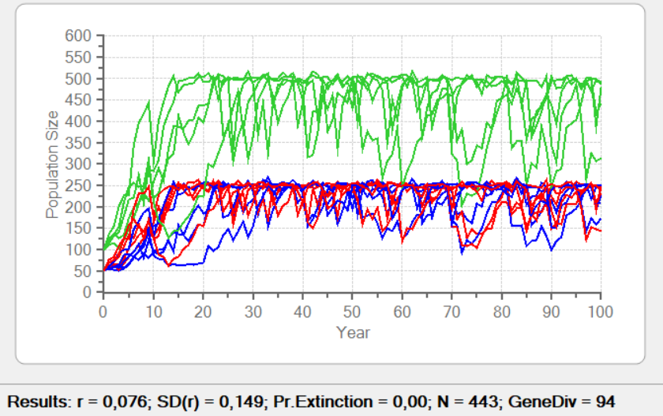
output
Riguardo l’aspetto grafico, Vortex fornisce già durante la simulazione l’andamento della popolazione nelle varie iterazioni, ovvero al variare dei parametri stocastici.
Oltre a questi la sezione Tabelle e grafici fornisce grafiche maggiormente personalizzabili che analizzano l’andamento specifici parametri negli anni.
Grafico che mostra l’andamento del tasso di crescita negli anni
I due grafici riguardano lo stesso scenario, in cui però nel secondo la mortalità nel primo anno di vita è stata aumentata da 40% a 50%, per mostrare come anche una variazione di un solo parametro può influire molto sulla sopravvivenza della popolazione
(i risultati ottenuti con poche iterazioni (10) solo per permettere una più semplice lettura dei grafici, come consigliato nel manuale, è preferibile, per un’analisi più affidabile, un numero di iterazioni fino a anche a 1000)

Slide 10
Giudizio
Pro
Permette grande flessibilità: non solo i possibili parametri da inserire sono moltissimi, ma si può anche, al posto di questi, inserire delle funzioni di altri valori, al posto che mantenerli costanti per tutta la simulazione;
Il manuale (User’s Manual, Robert C. Lacy, Philip S. Miller and Kathy Traylor-Holzer) scaricabile insieme al software è di grande aiuto non solo a comprendere il funzionamento del modello, ma fornisce spiegazioni sia su come inserire correttamente i dati, sia consigli per il calcolo di essi e motivazioni dei valori medi considerati dal programma;
In tutto il programma sono presenti brevi spiegazioni e consigli sui valori da inserire che possono essere molto utili ad un nuovo utente;
In molte sezioni del programma sono disponibili caselle di testo per aggiungere annotazioni riguardo il progetto, essenziali in analisi complesse.
Contro
Quando si svolgono simulazioni con molte iterazioni il tempo di esecuzione diventa molto lungo e se si sceglie di mostrare i grafici durante la simulazione essi appaiono poco leggibili, a causa della sovrapposizione di molte curve;
Non include alcuni aspetti della popolazione che potrebbero comunque avere un impatto sul suo sviluppo, come per esempio interazioni sociali, ruolo degli individui in età post-riproduttiva, interazioni con altre specie… (che sarebbero però comunque difficili da considerare).
In conclusione, le criticità del programma sono dovute principalmente alla complessità già presente in una qualsiasi PVA, Vortex cerca anzi di risolvere il più possibile questi ostacoli, fornendo un software in grado di analizzare una popolazione molto nel dettaglio.

